Slide 1


СОВРЕМЕННЫЕ ПОДХОДЫ В СОЗДАНИИ МНОГОЗОННЫХ ИНТЕРФЕРЕНЦИОННЫХ СВЕТОФИЛЬТРОВ ДЛЯ БОРТОВОЙ АППАРАТУРЫ КА ДЗЗ ВИДИМОГО И БЛИЖНЕГО ИК-ДИАПАЗОНА
Поздняков Павел Анатольевич
Куксов Виталий Сергеевич

Slide 2
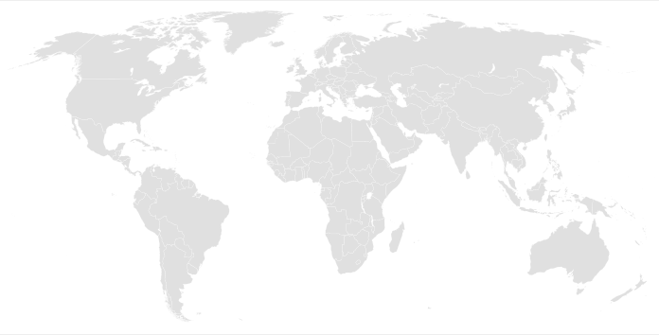

О компании
Группа компаний «ИЗОВАК» — один из мировых лидеров в разработке тонкопленочных технологий, проектировании и производстве вакуумного технологического оборудования.
Начиная с научной лаборатории, сегодня мы представляем собой мощную команду профессионалов во всех областях, связанных с физикой поверхности, плазмой, ионными пучками, технологиями и методами нанесения тонких пленок, проектированием и производством напылительных устройств и вакуумного технологического оборудования. Инновации в области тонких пленок, новые перспективные методы их создания и нанесения, создание сложных многослойных структур — основная компетенция и конкурентное преимущество «ИЗОВАК».
ООО «ИЗОВАК» — уникальная компания, которая успешно развивает компетенции в проектировании и производстве установок для нанесения покрытий периодического и кластерного действия для НИОКР и мелкосерийного производства, а также сложных многокамерных линейных установок для массового производства. Мы гордимся нашим обширным опытом реализации проектов на рынках технологий и производства дисплеев, оптики и лазеров, микроэлектроники, солнечных элементов, гибридной микроэлектроники и т.д.
Наша главная миссия — удовлетворить потребности Заказчика в кратчайшие сроки и предоставить ему эксклюзивное, индивидуально разработанное технологическое решение, что в конечном итоге обеспечит ему абсолютное лидерство в его нишевом рынке.

Slide 3

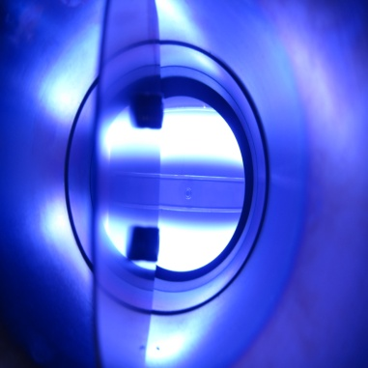
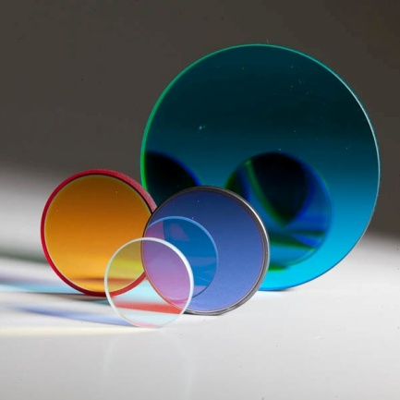
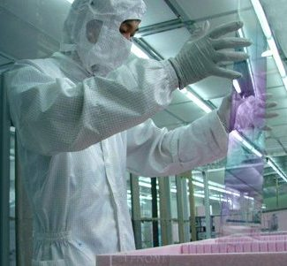
ООО «ИнтерНаноТехнологии»
ООО «ИнтерНаноТехнологии» – ведущая компания, специализирующаяся на оказании услуг по напылению оптических покрытий, а также разработке оптических компонентов для различных отраслей.
Благодаря большому опыту в расчете и конструировании оптических покрытий, а также применению современных программ расчета и контроля покрытий во время напыления, специалисты нашей компании могут найти оптимальное решение для любых задач наших Клиентов.
Ключевые направления:
Услуги по напылению оптических покрытий или полное производство оптических компонентов с покрытиями;
НИОКР и инновации в области тонких пленок;
Предоставление решений на основе тонкопленочных материалов для фотоники, биологических наук, биомедицины, наблюдения и аэрокосмической промышленности.
R&D в тонких пленках
Производство оптических компонентов
Услуги по напылению

Slide 4
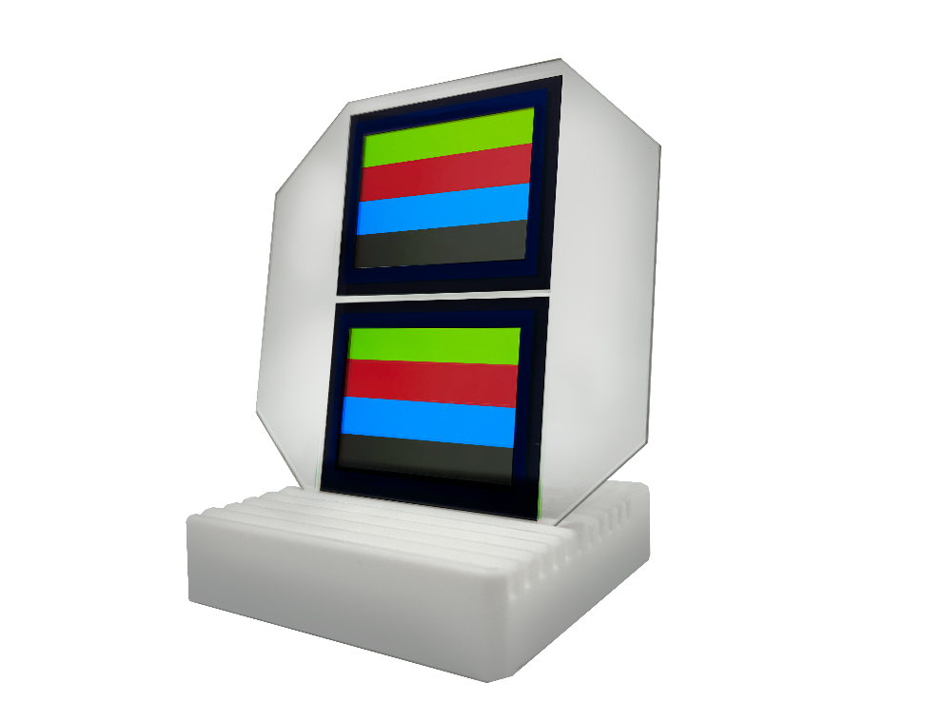
Технологии изготовления светофильтров
На протяжении более 12 лет компания ООО«ИнтерНаноТехнологии» является производителем светофильтров для космической отрасли. За это время было изучено и реализовано на практике три основных конструктивно-технологических метода создания таких изделий:
Склеивание подложек плоскостями в единый моноблок;
Склеивание отдельных фотозон на монолитном основании;
Напыление на монолитную подложку с выделением локальных фотозон.
Наши основные преимущества:
Технологическая гибкость и большой опыт;
Высокое пропускание и блокировка в зонах;
Напыление IBS;
Надежность, отсутствие сдвигов во времени;
Минимальные межзонные переходы;
Черное поглощающее покрытие;
Конструкции с более чем 10 зонами;

Slide 5

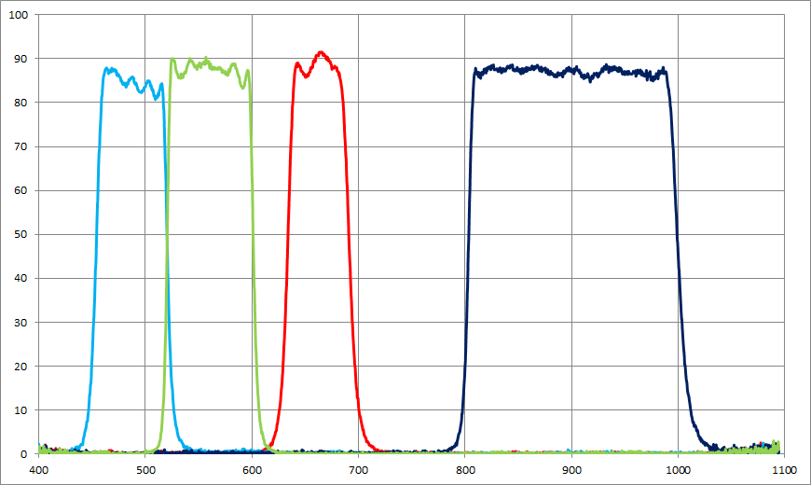
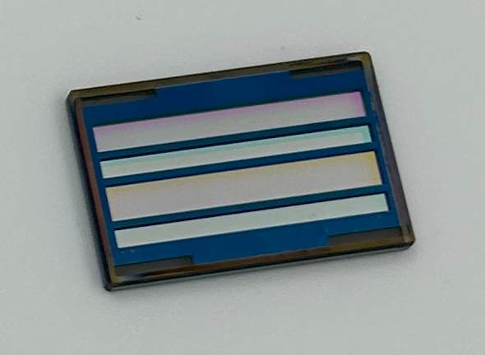
Склеивание плоскостями в единый моноблок
Сперва на отдельные пластины наносятся фильтрующие и отрезающие покрытия. Затем отдельные пластины с интерференционными покрытиями склеиваются с использованием оптического клея в один монолитный элемент.
Основное преимущество технологии в возможности напыления 3-4 покрытий на каждую фотозону, что существенно упрощает их контроль.
Основной недостаток заключается в необходимости совмещения 2-3 пластин с очень высокой точностью и низкое пропускание в полосах.

Slide 6
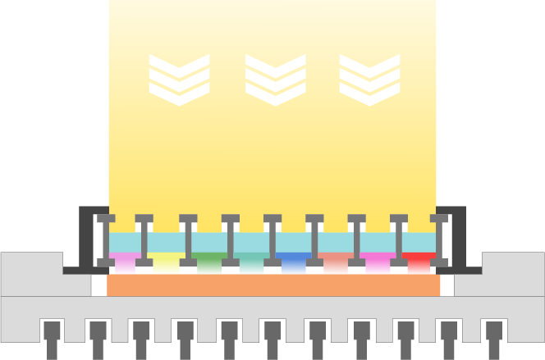
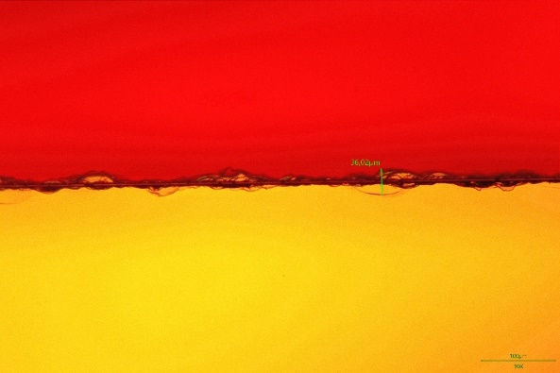
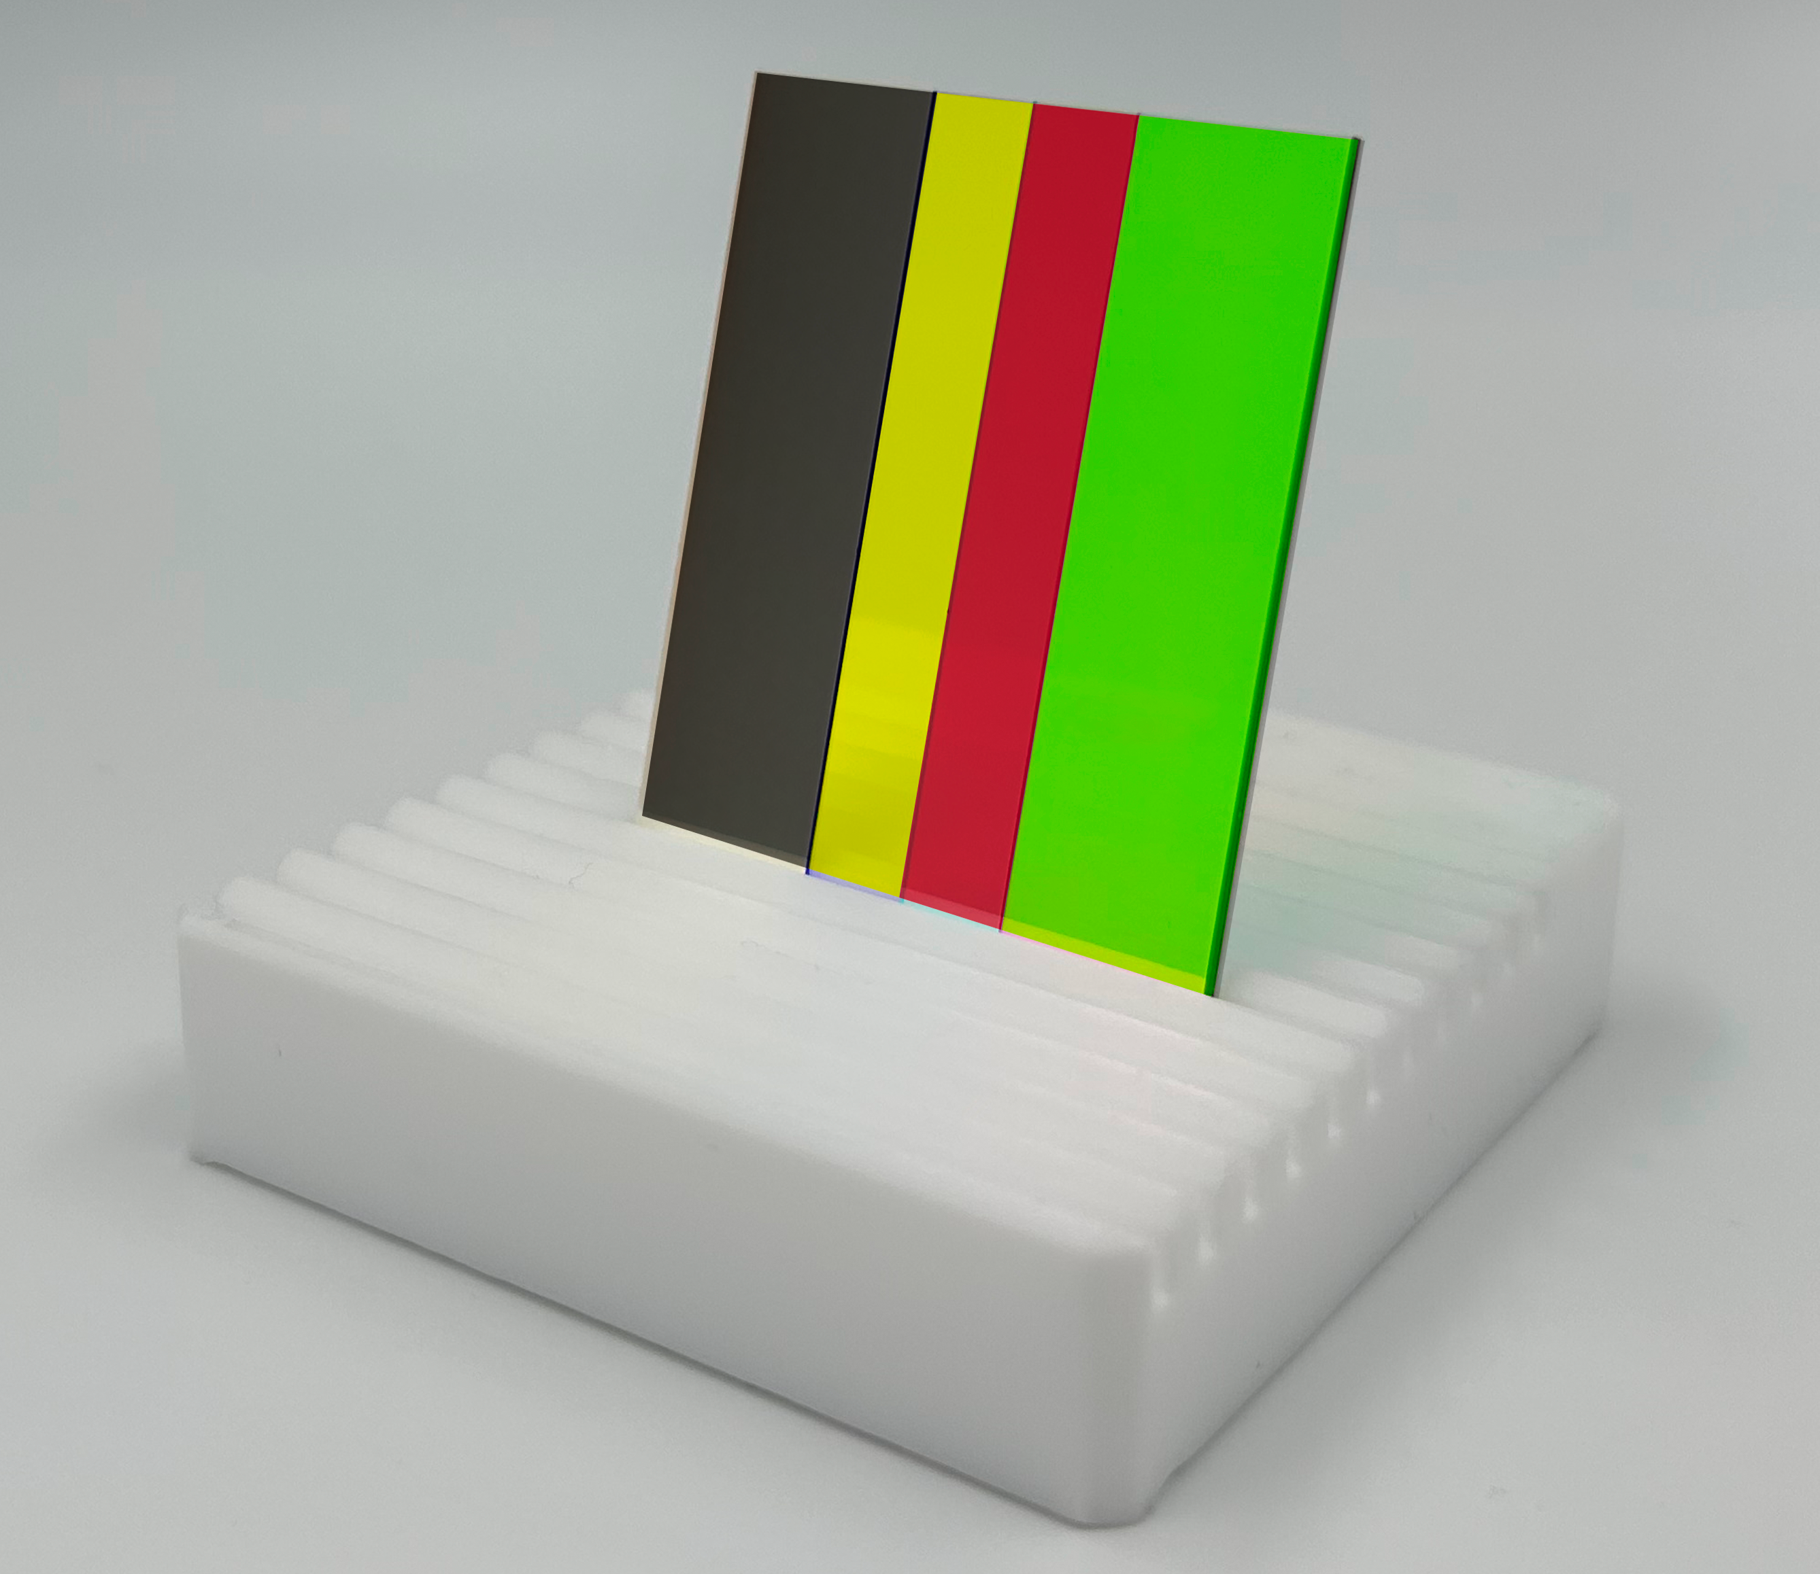
Склеивание отдельных фотозон
При таком методе каждая фотозона напыляется на отдельных подложках большого размера. После напылительных процессов каждую фотозону вырезают на элементы нужного размера и объединяют в монолитный светофильтр путем склеивания (либо сборки в оправу).
Основным преимуществом данного подхода является возможность реализации светофильтров с количеством зон более 6.
Отрицательным моментом данной технологии является повышенная трудоемкость операции склеивания при большом количестве составных частей светофильтра.

Slide 7
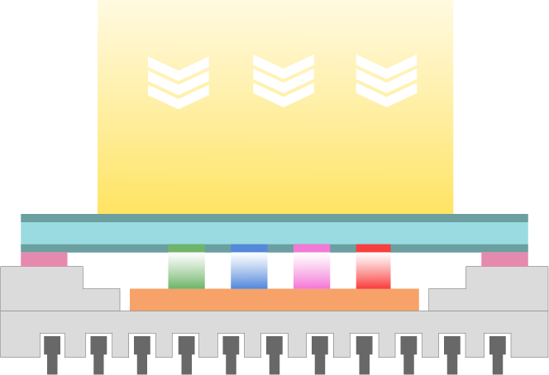
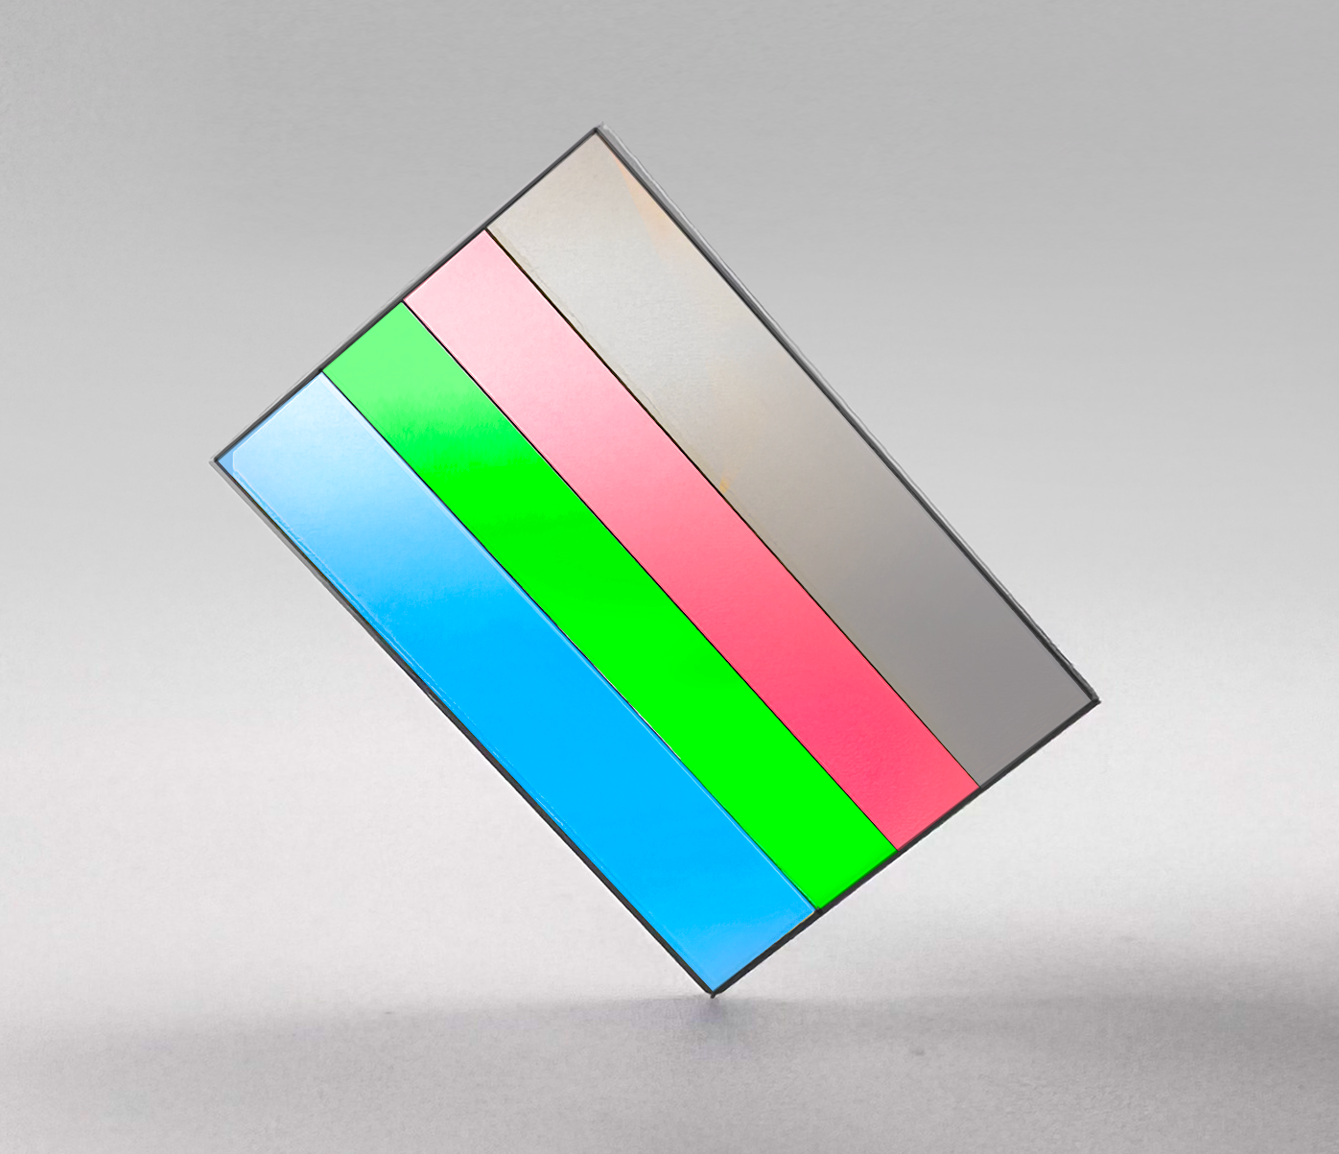
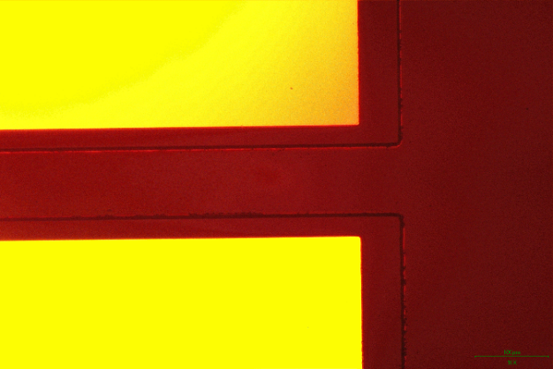
Монолитная подложка
В данном методе фильтрующие фотозоны формируются на одной стеклянной подложке. Как правило, для формирования каждой фотозоны используется 2 покрытия: фильтрующее и блокирующее.
Преимуществом такого светофильтра является повышенная надежность ввиду отсутствия склейки.
Среди недостатков можно выделить невысокий выход годных изделий, что связано с большим количеством технологических процессов нанесения покрытий и фотолитографий на один оптический элемент, а также усложнение конструкции покрытий в связи с необходимостью обеспечить высокий уровень пропускания/блокировки только двумя покрытиями.

Slide 8
Сравнение трех методов изготовления
Метод | Кол-во полос на фильтре, шт | Пропускание, % | Блокировка | Выход годных | Стоимость | Надежность
Склеивание плоскостями | 2-5 | 80-90 | OD3-OD6 | Средний | Средняя | -
Склеивание полос на основании | 2-11 (условно не ограничено) | 85-95 | >OD3 | Высокий | Низкая | -
Монолит | 2-5 | 85-98 | >OD3 | Очень Низкий | Очень высокая | Наивысшая

Slide 9
Технологические улучшения
Последними технологическими достижениями компании являются:
Реализация интерференционных покрытий повышенной сложности (80+ слоев) для достижения резких границ полос светофильтров, высокого пропускания в каждой полосе и хорошего уровня блокировки в требуемом диапазоне;
Распределение толщин слоев покрытий для обеспечения контролируемых параметров по плоскостности изделий;
Минимизация сколов до менее чем 50 мкм на краях отдельных фотозон для метода склеивания фотозон на монолитном основании;
Новый дизайн черной маски улучшил ее стабильность и надежность вкупе с возможностью минимизировать ширину зоны поглощения до 150 мкм.
К декабрю 2025 года компания планирует закончить пусконаладочные работы и выйти на полные производственные мощности после переезда в собственное здание с полностью новыми цеховыми помещениями класса чистоты ISO 5 и ISO 6 и новым оборудованием чистки, фотолитографии, напыления и контроля.

Slide 10
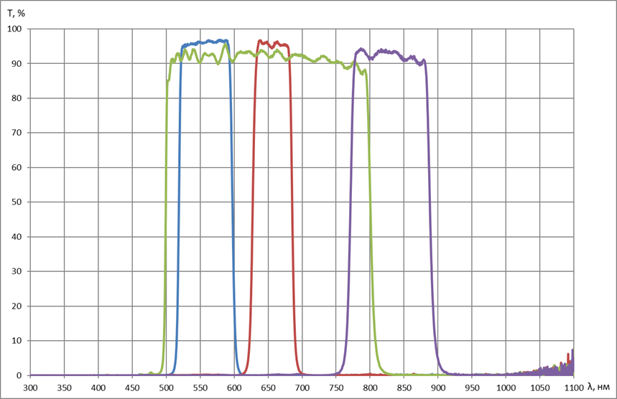
Примеры выполненных проектов
4-зонный светофильтр размером 40х50х1.5 мм изготовленный по технологии склеивания отдельных фотозон на монолитном основании. Зоны пропускания 520-600, 630-690, 500-800, 770-890 нм, среднее пропускание всех зон более 90%, средняя блокировка менее 0,1%.

Slide 11
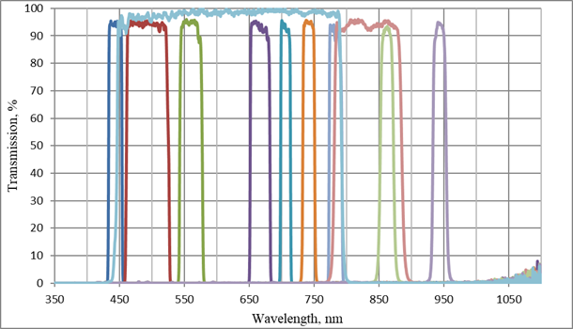
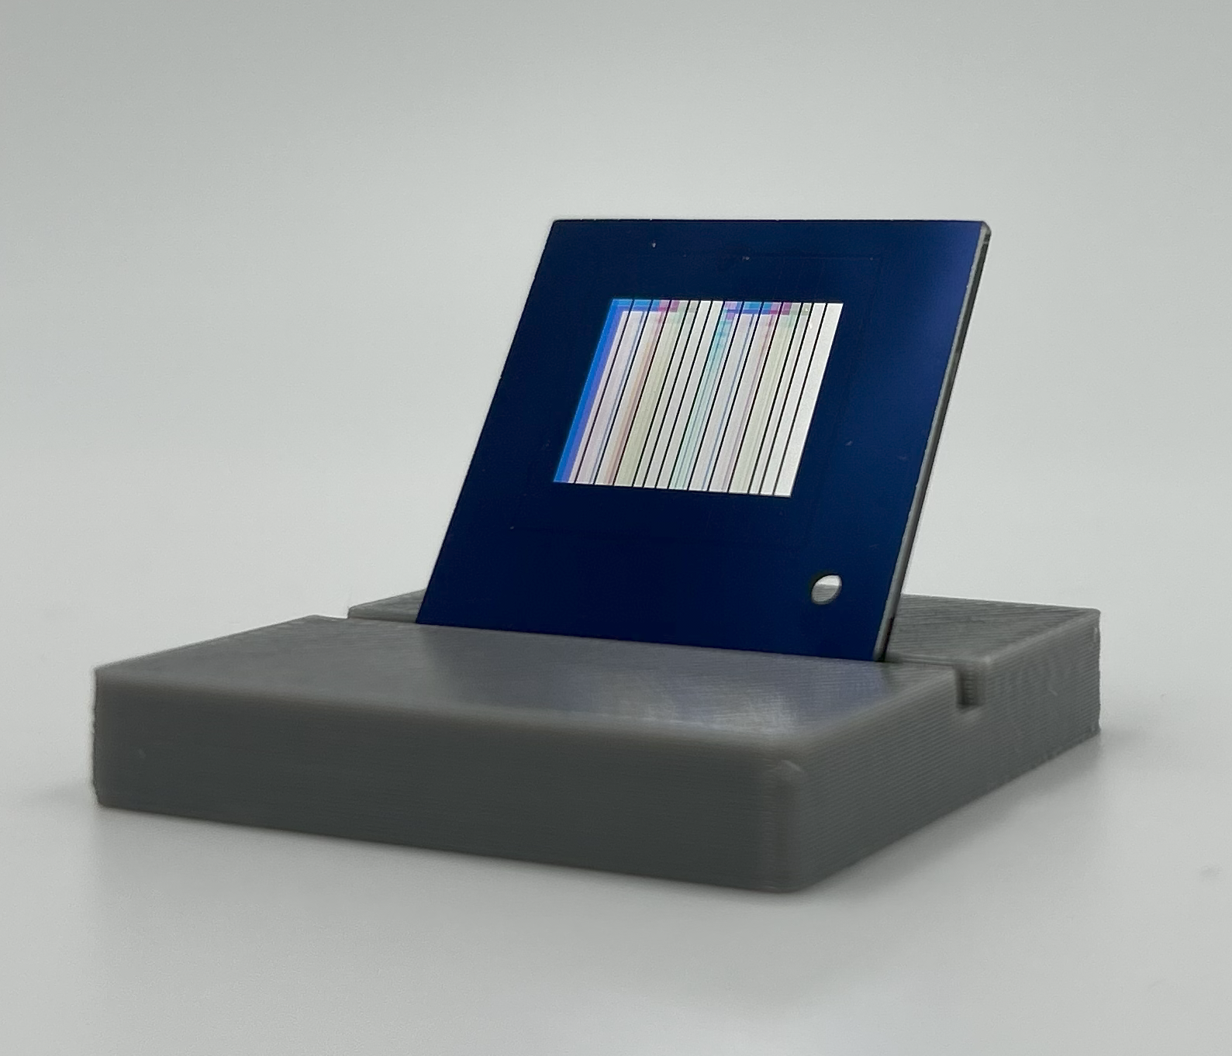
Примеры выполненных проектов
11-зонный светофильтр размером 33х33х2,1 мм изготовленный по технологии склеивания отдельных фотозон на монолитном основании. Каждая зона имеет среднее пропускание более 90%, средняя блокировка менее 0,01%.

Slide 12
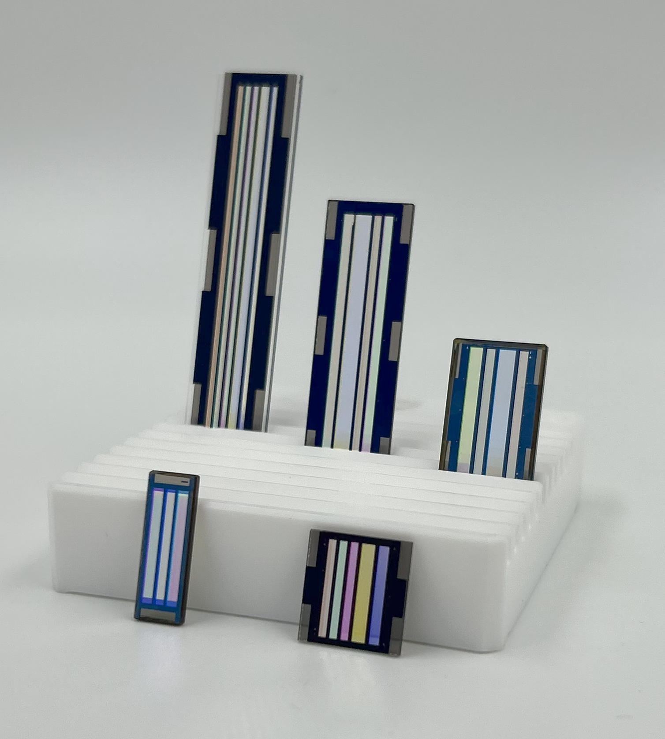
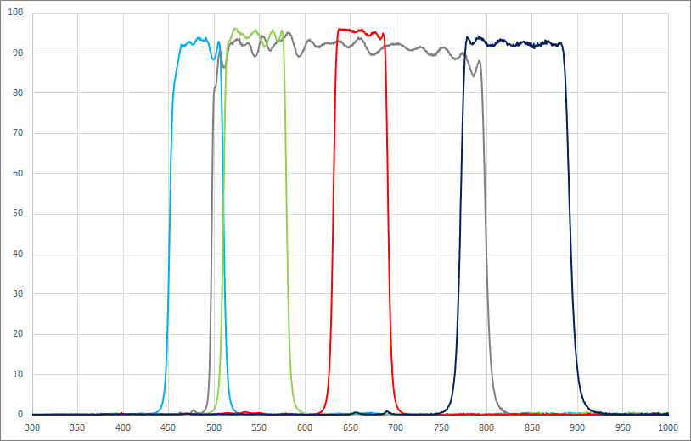
Примеры выполненных проектов
На фото представлен набор из 3/4/5-зонных светофильтров разных размеров изготовленных как по технологии склеивания плоскостями в единый моноблок так и на монолитной подложке. Каждая зона имеет среднее пропускание более 90%, средняя блокировка менее 0,1%.

Slide 13
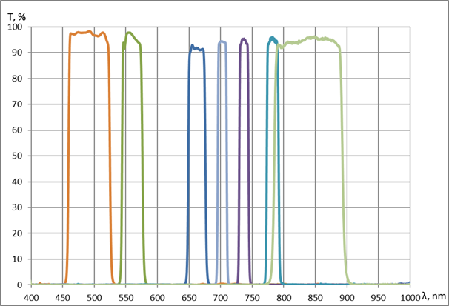
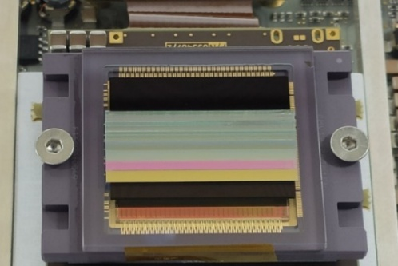
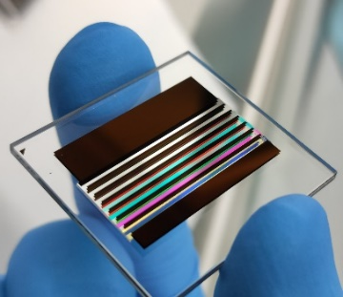
Примеры выполненных проектов
На фото представлен 7-зонный светофильтр изготовленный по технологии склеивания отдельных фотозон на монолитном основании. Каждая зона имеет среднее пропускание более 90%, средняя блокировка менее 0,01%.

Slide 14
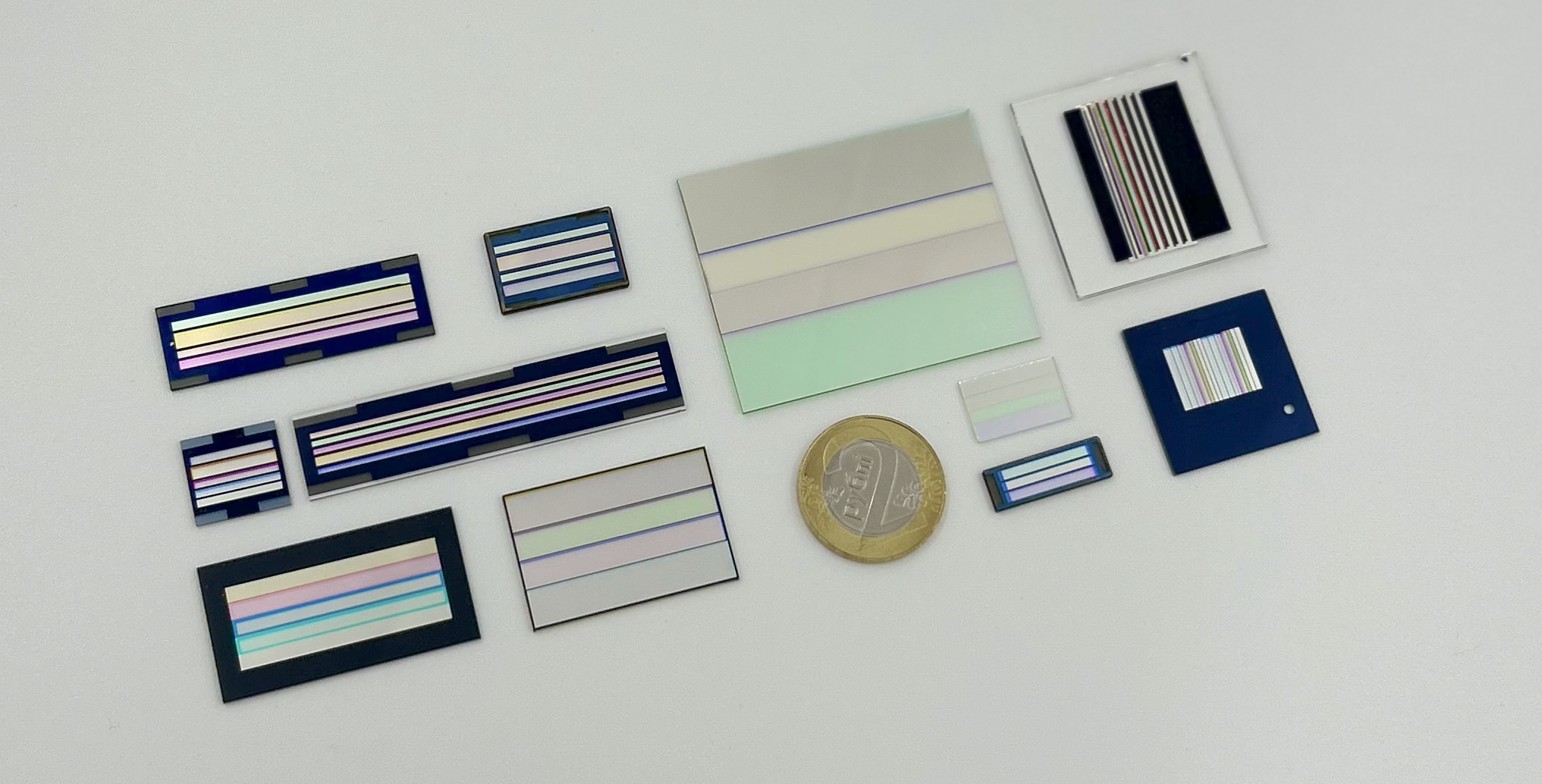
Портфолио

Slide 15
ООО «ИнтерНаноТехнологии»
ул. М. Богдановича, 155А-202А
220040, Минск, Беларусь
+375 (17) 363 00 06
office@inter-nt.com
www. inter-nt.com
www.izovac.by

